Slide 1
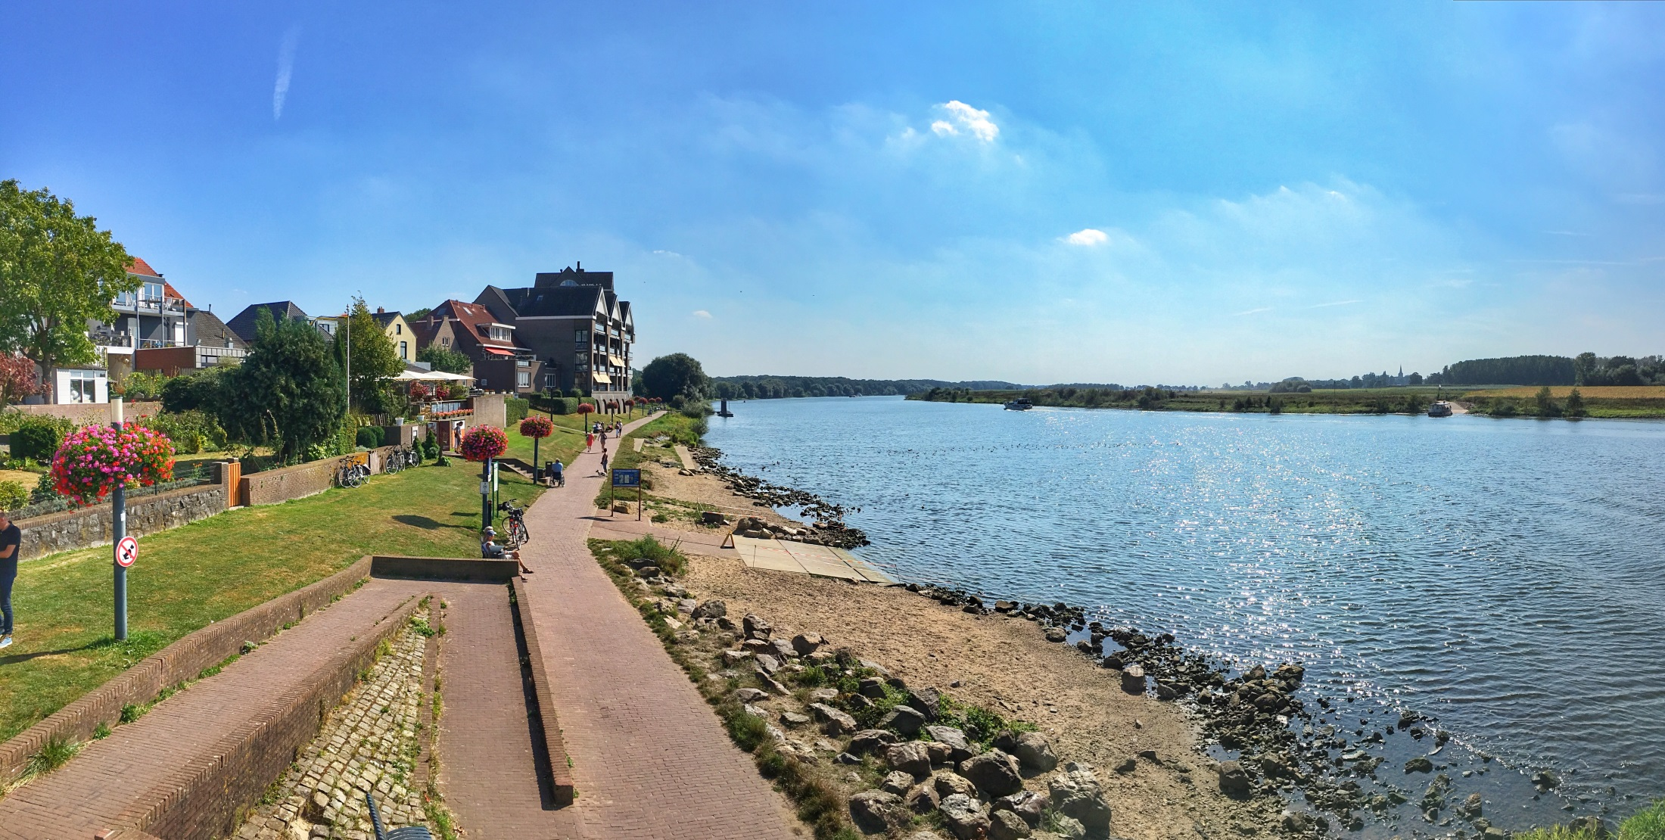
Gemeente Venlo en dijkversterking

Slide 2
Historie hoogwaterveiligheid
1994-1995: Commissie Boertien
1995/1996: Aanleg Maaskades
1995: Maaswerken
2005: Maaskades in de wet
2010: Waterkeringen afgekeurd
2017: Vaststellen nieuwe norm

Slide 3
De opgaven
Koplopers
Systeemwerking
Dijkversterking
Gebiedsontwikkeling
Notes:
zes van de 13 dijkringen in Venlo
(de 14e is Gieterijweg, ook Venlo, maar die gaat binnenkort in uitvoering)

Slide 4
Het omgevingsproces
Deelname (bewoners en gemeente) aan omgevingsproces Waterschap
Overleg dorpsraden – gemeente
Gemeente in projectgroep
Gemeente in Stuurgroep Noordelijke Maasvallei

Slide 5
Rol van de gemeente
Bewaken van het gemeentelijk belang
Behartigen van de belangen van de burger
Vaststellen bestemmingsplannen
Verlenen van vergunningen
Belanghebbende als eigenaar van gronden

Slide 6
Overleg met dorpsraden
Vinger aan de pols
Bewaken zorgvuldigheid proces

Slide 7
Projectgroep
Gemeente draait mee in projectgroep, voor zes dijkringen in de gemeente
Meegenomen worden in de onderzoeken en kennisontwikkeling
Meedenken in oplossingsrichtingen

Slide 8
Stuurgroep Noordelijke Maasvallei
Wethouders betrokken gemeenten
Provincie
Waterschap
Ministerie
Rijkswaterstaat
besluiten over voorkeursalternatief
Waterschap eindverantwoordelijk
Notes:
Waterschap is verantwoordelijk voor proces

Slide 9
De opgaven
Koplopers
Systeemwerking
Dijkversterking
Gebiedsontwikkeling
Notes:
zes van de 13 dijkringen in Venlo
(de 14e is Gieterijweg, ook Venlo, maar die gaat binnenkort in uitvoering)

Slide 10
Onbeschermde gebieden?
Kaart laat gefragmenteerd beeld zien
Door nieuwe norm ontstaan er wellicht leemtes in bescherming
En ontstaat nieuw buitendijks gebied
Hiervoor wordt door hogere overheden naar gemeente gekeken: rampenbestrijding
→ in beeld brengen waar dit speelt, samen oppakken met rijk en provincie (Deltaprogramma)

Slide 11
Bedankt voor uw aandacht!
Christine Jansen
c.jansen@venlo.nl
0773596484

